Slide 1


Slide 2
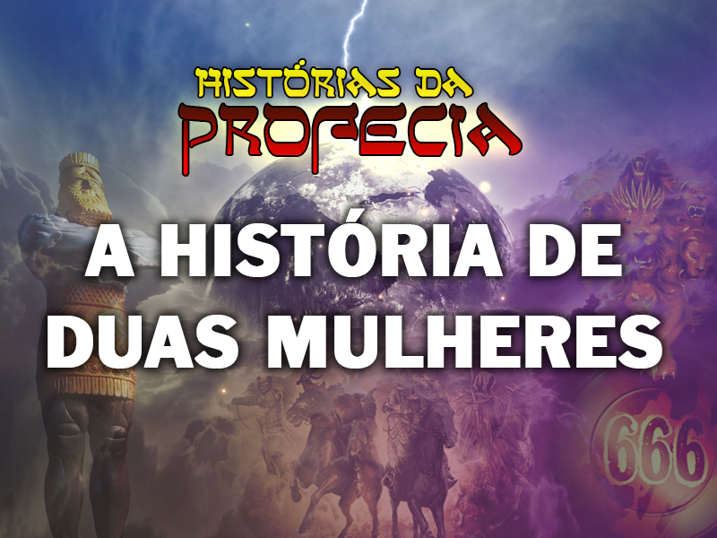

Slide 3
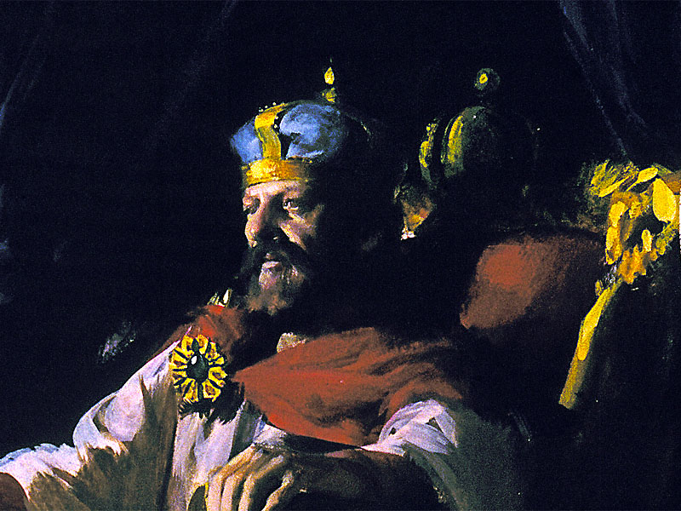
Notes:
Um silêncio sepulcral caiu sobre a sala real de julgamento e todos os olhos se fixaram no rei Salomão. Seus servos queriam saber como o jovem rei iria resolver esse caso desconcertante.

Slide 4
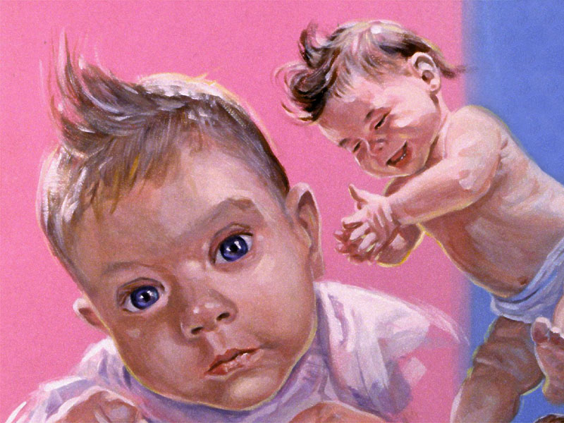
Notes:
Duas mulheres solteiras compartilhavam um quarto e cada uma deu à luz um menino ao mesmo tempo. Durante a noite, uma das mães acidentalmente rolou o corpo sobre seu bebê e o sufocou.

Slide 5
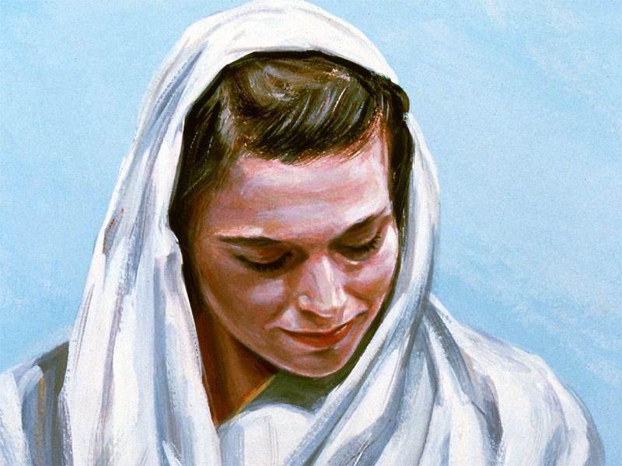
Notes:
Quando acordou e viu que seu filho estava frio e inerte, a tresloucada mulher tomou o bebê de sua companheira de quarto para si, e colocou seu filho morto no lugar do bebê vivo. Mais tarde, quando a outra mãe despertou, viu o bebê morto no seu regaço e começou a chorar de angústia.

Slide 6
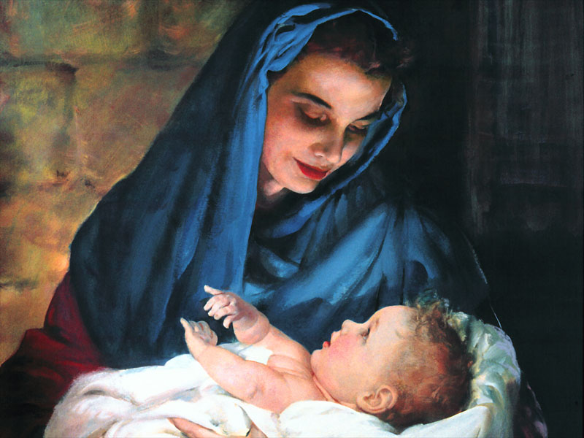
Notes:
Mas depois de examinar o pequenino, ela logo compreendeu que ele não era seu filho. Do outro lado do cômodo, ela pôde ver sua companheira segurando firmemente seu bebê.

Slide 7
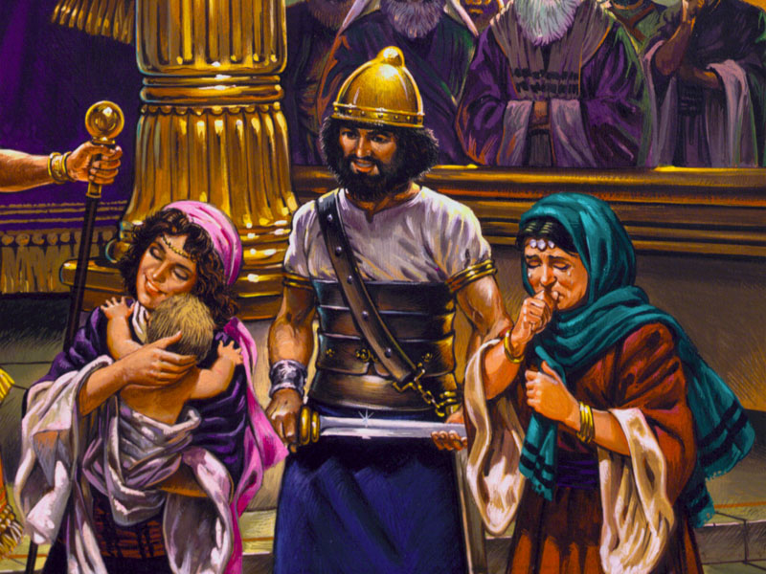
Notes:
Agora ambas estavam perante o rei pleiteando a posse do bebê vivo. “Esse filho é meu!”, gritava uma. “Não, o bebê morto é o seu!”, replicava a outra.

Slide 8
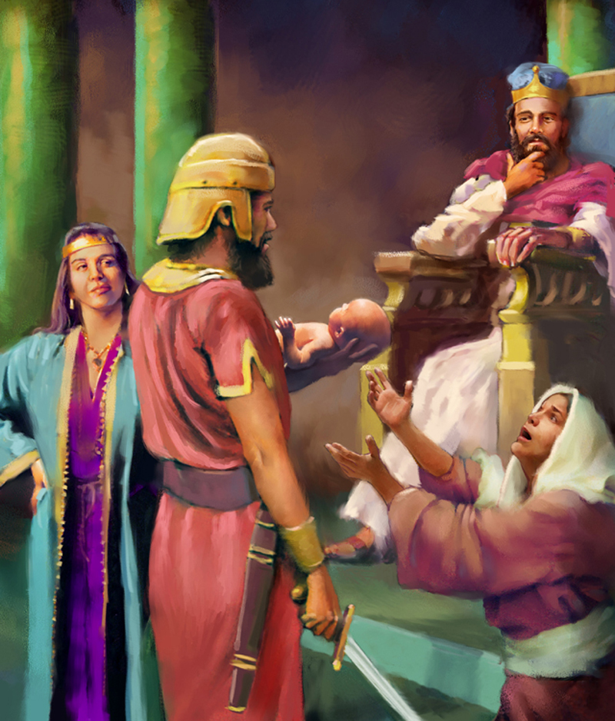
Notes:
Como poderia o rei determinar quem era a mãe verdadeira? Salomão interrompeu a contenda das duas e ordenou a um de seus guardas que sacasse sua espada e dividisse a criança viva em duas metades e desse uma parte para cada mãe. No início, o soldado pensou que o rei estivesse zombando das mulheres, mas Salomão olhou fixamente para ele. Lentamente ele sacou sua afiada e reluzente espada e caminhou na direção da mulher que segurava o bebê.

Slide 9
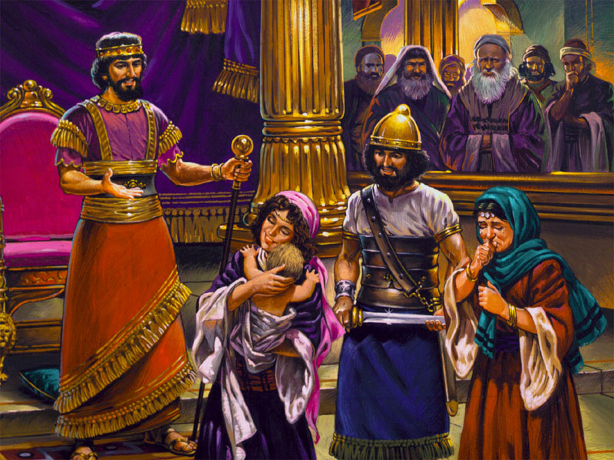
Notes:
De súbito, a mãe verdadeira lançou-se aos pés de rei e suplicou: “Ah! Senhor meu, dai-lhe o menino vivo e por modo nenhum o mateis”. Mas a outra mulher dizia: “Nem meu nem teu; seja dividido”. Agora Salomão sabia, sem qualquer dúvida, quem era a verdadeira mãe.

Slide 10
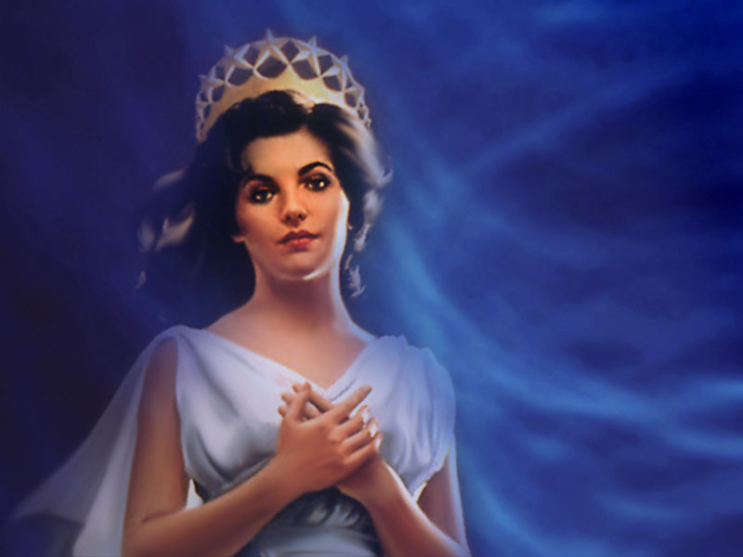
Notes:
Em profecia, a mulher é símbolo de uma igreja (Jeremias 6:2). Dentre as muitas igrejas existentes nos últimos dias, como podemos distinguir qual a verdadeira, qual tem o Filho vivo e livre de falsificações?

Slide 11
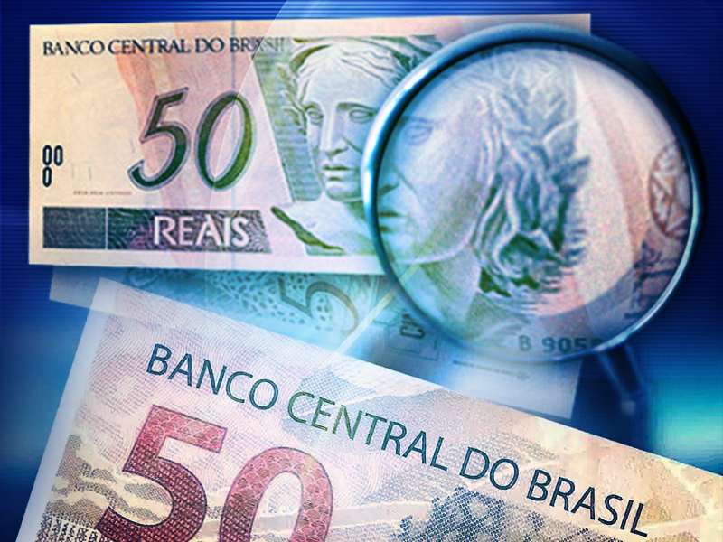
Notes:
Especialistas do governo dizem que é muito fácil distinguir uma nota verdadeira de uma falsa. Você vê, eles estudam as características de uma nota com profundidade. Eles conhecem a textura fibrosa do papel, a solidez da cor da tinta, os símbolos e a ordem exata dos números de série do dinheiro genuíno.

Slide 12
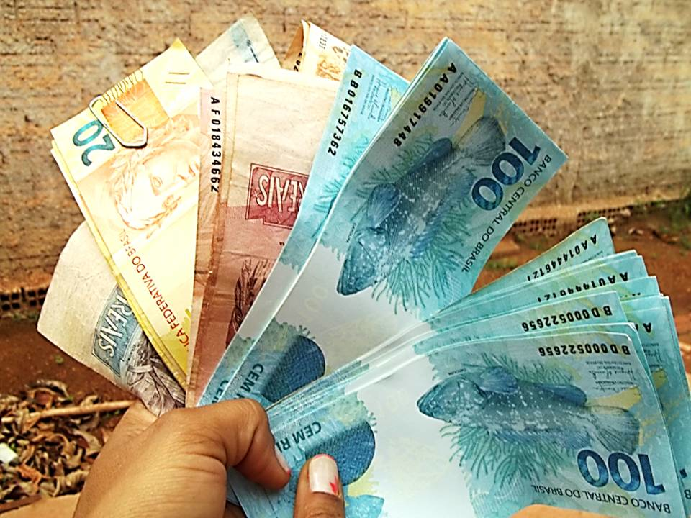
Notes:
Ao olharem para uma nota falsa, podem rapidamente comparar com as características distintivas da verdadeira. Se falta qualquer uma das características, é uma falsificação. O mesmo ocorre com a verdade.

Slide 13
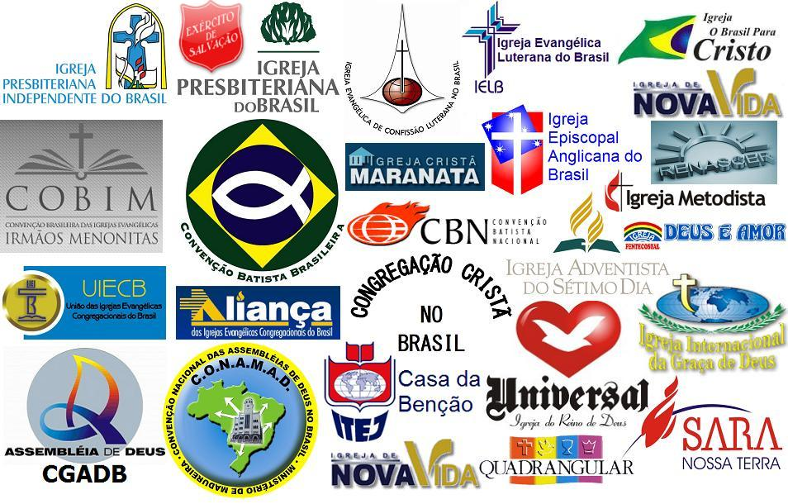
Notes:
Nós não temos de estudar os ensinamentos de todas as denominações e seitas por horas exaustivas, se sabemos as características da verdadeira igreja de Deus, tal como consta na Bíblia.

Slide 14
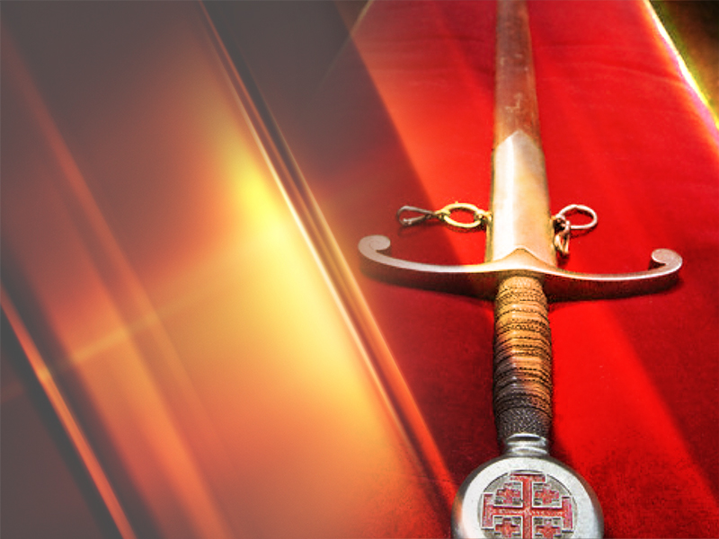
“Porque a palavra de Deus é viva, e eficaz, e mais cortante do que qualquer espada de dois gumes, e penetra até o ponto de dividir alma a espírito, juntas e medulas, e é apta para discernir os pensamentos e propósitos do coração.”
Hebreus 4:12
Notes:
Como Salomão, precisamos usar a espada da Palavra de Deus (Hebreus 4:12).

Slide 15
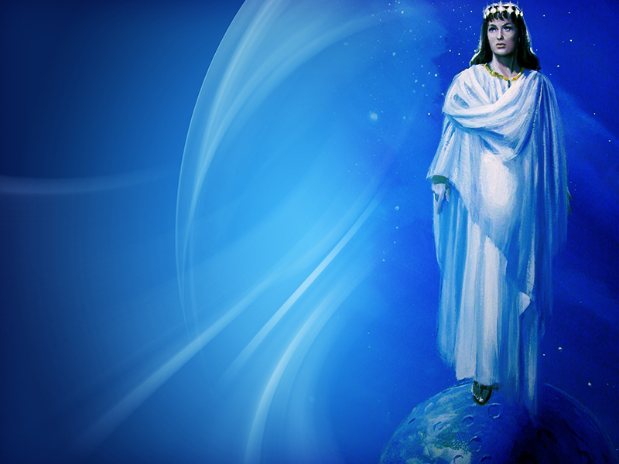
Como o Apocalipse descreve a verdadeira igreja de Deus?
“Uma mulher vestida do sol com a lua debaixo dos pés e uma coroa de doze estrelas na cabeça, que, achando-se grávida, grita com as dores de parto, sofrendo tormentos para dar à luz... Nasceu-lhe, pois, um filho varão, que há de reger todas as nações com cetro de ferro. E o seu filho foi arrebatado para Deus até ao Seu trono.”
Apocalipse 12:1, 2 e 5
Notes:
Como o Apocalipse descreve a verdadeira igreja de Deus? Em profecia bíblica, a igreja de Deus é simbolizada por uma mulher pura (Jeremias 6:2). Em Apocalipse 12, essa mulher está vestida de Sol, Lua e estrelas — a luz natural da criação divina. Jesus disse a respeito da igreja: “Vós sois a luz do mundo” (Mateus 5:14). O Sol representa a luz de Jesus (Salmo 84:11; Malaquias 4:2).

Slide 16
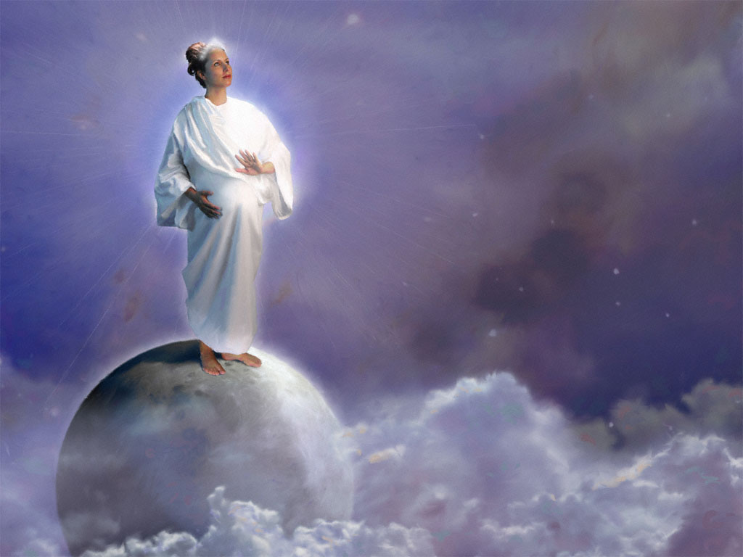
Notes:
A Lua sob seus pés representa os tipos e sombras do sistema sacrificial do Velho Testamento. Como a Lua reflete a luz do Sol, assim o sistema sacrificial era útil porque refletia a luz do Messias vindouro (Colossenses 2:16 e 17; Hebreus 10:1). As doze estrelas sobre sua cabeça simbolizam a liderança da igreja — doze tribos no Velho Testamento e doze apóstolos no Novo Testamento. O único que governa todas as nações com cetro de ferro é Jesus (Salmo 2:7-9; Apocalipse 19:13-16).

Slide 17
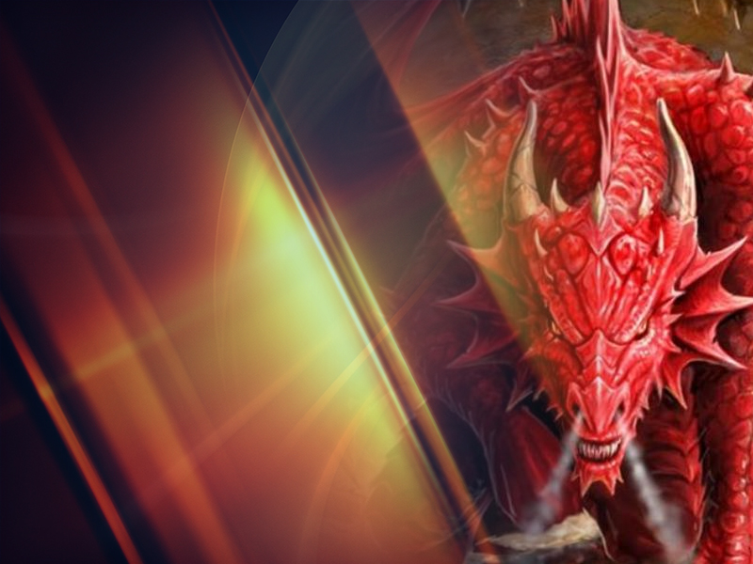
Quem é o “grande dragão vermelho” e o que ele tenta fazer?
“E foi expulso o grande dragão, a antiga serpente, que se chama diabo e Satanás.”
Apocalipse 12:9
“O dragão se deteve em frente da mulher que estava para dar à luz, a fim de lhe devorar o filho quando nascesse.”
Apocalipse 12:4
Notes:
Quem é o “grande dragão vermelho” e o que ele tenta fazer? O dragão é Satanás, que no tempo do nascimento de Jesus agiu por meio do império romano pagão. Satanás influenciou a Herodes, um governador vassalo de Roma, a tentar assassinar o bebê Jesus, matando todas as crianças da cidade de Belém (Mateus 2:16).

Slide 18
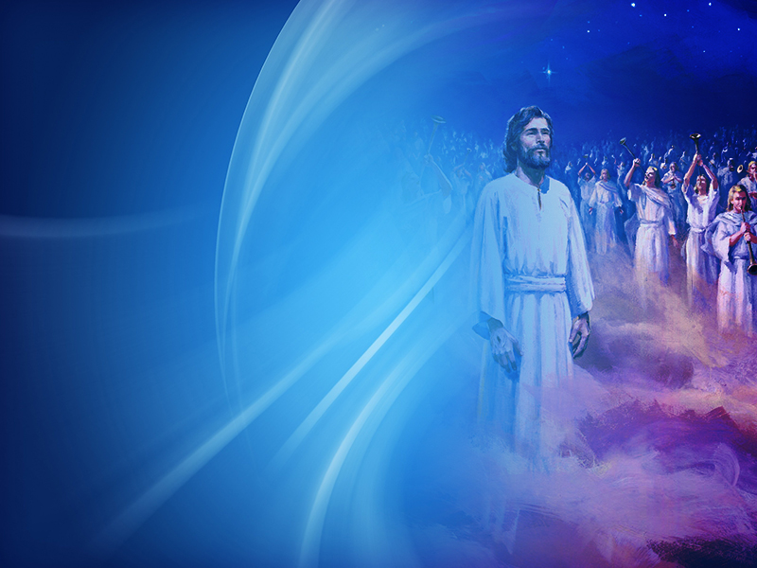
O que aconteceu após Satanás fracassar em destruir Jesus?
“E o seu Filho foi arrebatado para Deus até ao Seu trono.”
Apocalipse 12:5
Notes:
O que aconteceu após Satanás fracassar em destruir Jesus? Depois de Sua ressurreição, Jesus ascendeu ao Céu e ao trono de Deus (Atos 1:9-11), onde ficou fora do alcance de Satanás.

Slide 19
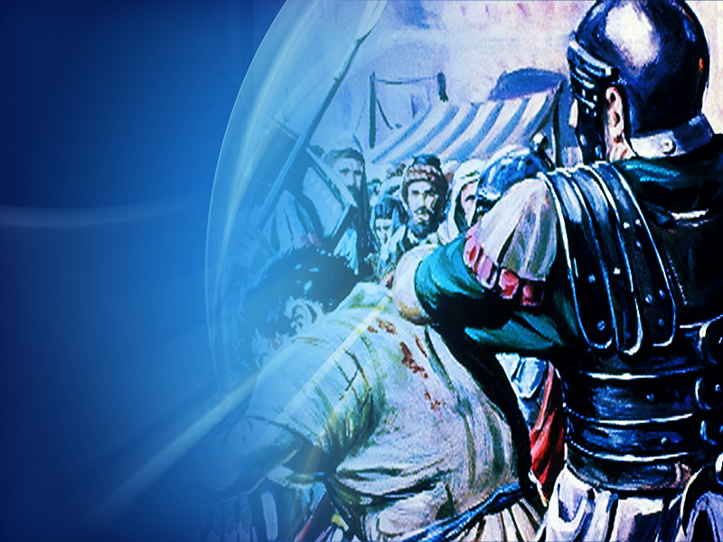
Após Jesus ter sido levado ao Céu, o que Satanás fez com a igreja?
“Quando, pois, o dragão se viu atirado para a terra, perseguiu a mulher que dera à luz o filho varão.”
Apocalipse 12:13
Notes:
Após Jesus ter sido levado ao Céu, o que Satanás fez com a igreja? Quando Satanás viu que não podia mais desabafar o ódio sobre Jesus, decidiu ele ferir a Cristo dirigindo sua fúria contra a igreja.

Slide 20
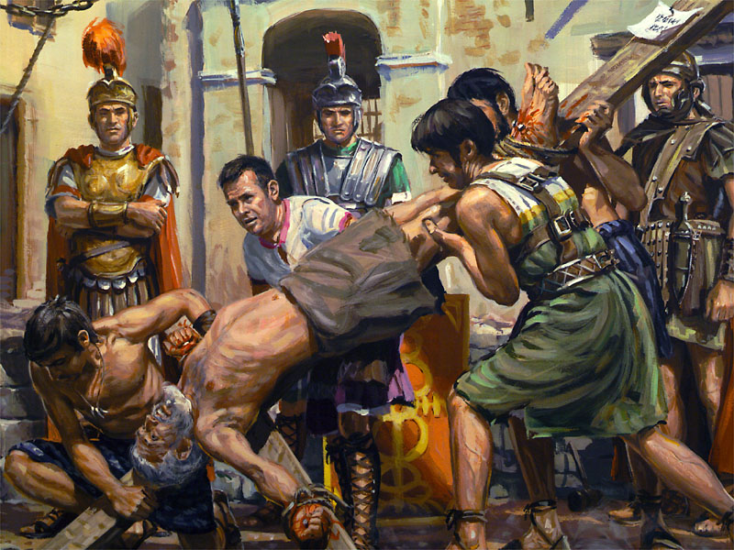
Pedro crucificado de cabeça p baixo
Notes:
Como falhou na sua tentativa de destruir o Filho de Deus, Satanás irou-se contra a mulher, ou seja, a Igreja Cristã. Todos, exceto um dos discípulos, morreram como mártires.

Slide 21
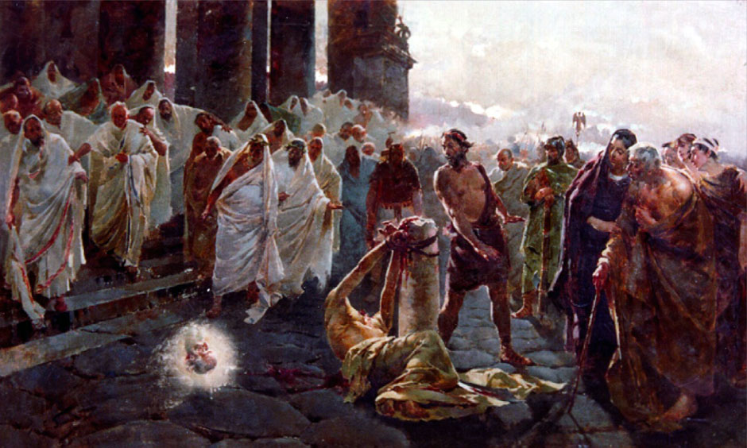
Cara com espada cortando Paulo
Notes:
E o apóstolo Paulo foi decapitado fora dos muros de Roma. Cristãos foram torturados e jogados em masmorras, muitos selaram seu testemunho com o seu sangue.

Slide 22
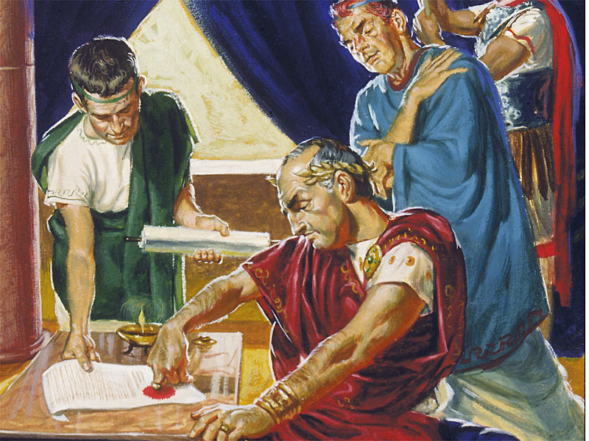
Const. assinando a lei dom.
Notes:
No século IV, o imperador Constantino tentou manter o Império Romano estável, unindo pagãos e cristãos em um grande sistema de religião. Como resultado, o cristianismo perdeu muito do seu velho estigma, tornando-se, de fato, muito popular. Povos pagãos foram batizados na igreja trazendo muitas de suas crenças e práticas pagãs com eles.

Slide 23
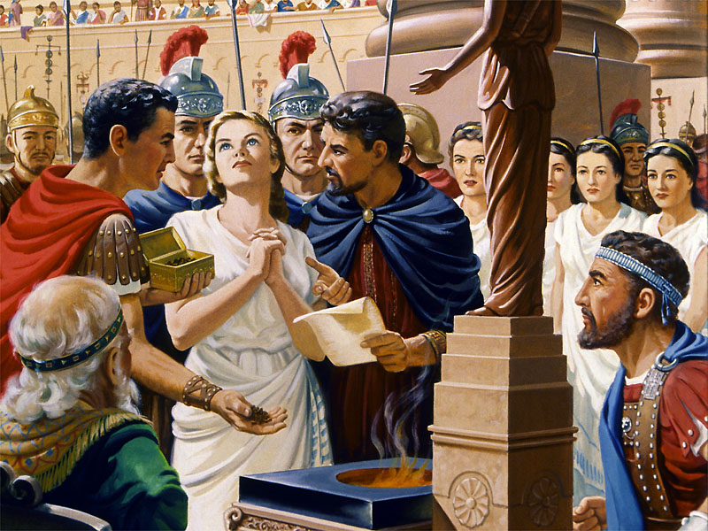
Perpetua
Notes:
No entanto, durante esse tempo, muitos cristãos permaneceram fiéis às verdades de Deus e protestaram contra as mudanças que tinham invadido a igreja. Eles se recusaram a comprometer a sua fé e muitos foram perseguidos por sua posição. Logo, os imperadores romanos emitiram decretos tornando em crime punível com a morte a rejeição das falsas práticas da igreja do estado.

Slide 24
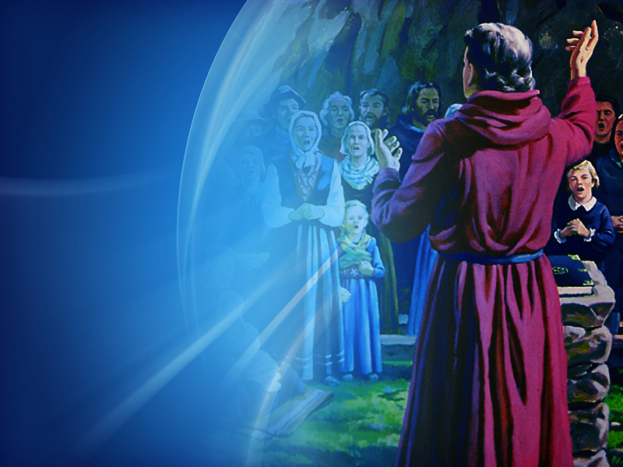
Para onde foi a mulher durante esse tempo de perseguição?
“A mulher, porém, fugiu para o deserto onde lhe havia Deus preparado lugar para que nele a sustentem durante mil duzentos e sessenta dias.”
Apocalipse 12:6
Notes:
Para onde foi a mulher durante esse tempo de perseguição? A mulher (a igreja de Deus) fugiu para o deserto (lugares remotos da Terra) para ocultar-se de seus inimigos. É um fato histórico bem conhecido que durante a Idade Escura, o povo de Deus fugiu para as cavernas e lugares solitários da Terra, incluindo as praias da América, em busca de liberdade religiosa e proteção da perseguição papal.

Slide 25
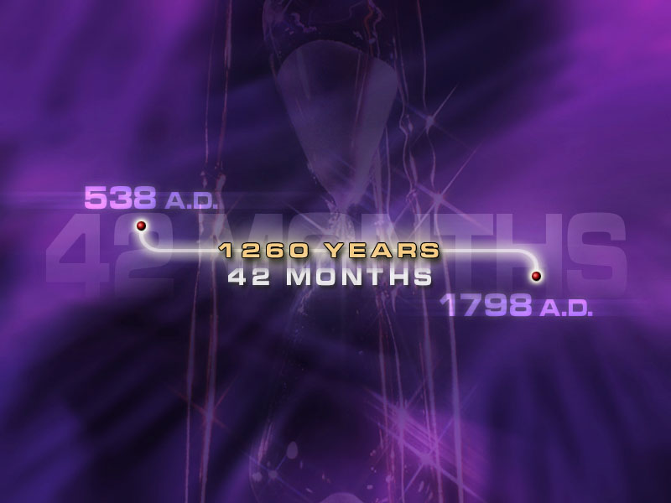
Notes:
Os 1.260 dias (também descritos na Bíblia como 42 meses ou três anos e meio), referem-se ao período de perseguição em meio ao qual milhões morreram por sua fé. Durante esse período de tempo, a igreja de Deus estava viva, mas não era identificável como uma organização visível e oficial.

Slide 26
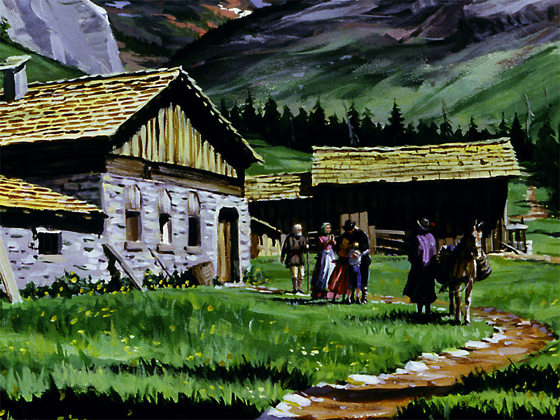
valdenses
Notes:
Os valdenses e os albigenses nas montanhas do Piemonte, os huguenotes na França, os seguidores de Huss na Bohemia e outros fiéis cristãos fugiram para os Alpes, no norte da Itália e no sul da França, estabelecendo-se em vales isolados, cavernas remotas e altas montanhas.

Slide 27
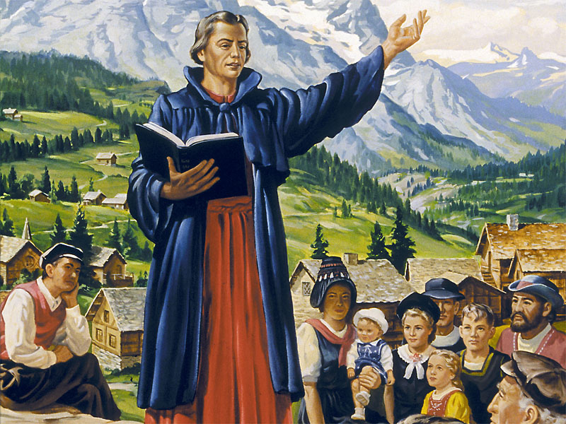
Notes:
Eles foram caçados como criminosos comuns e muitos foram mortos. Seu crime? Eles não abandoram os ensinamentos de Jesus.

Slide 28
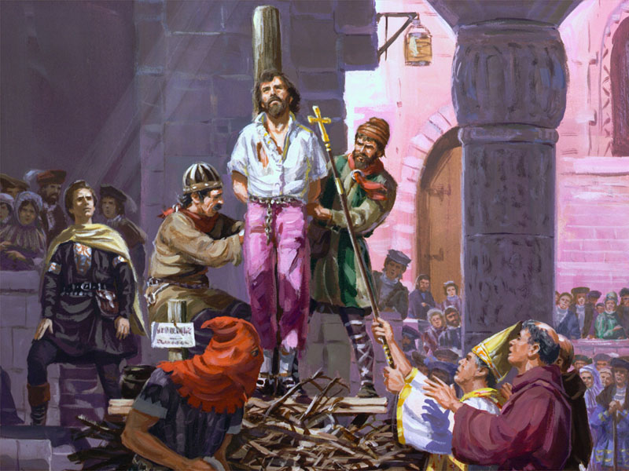
Huss na fogueira
Notes:
Reformadores corajosos proclamaram com ousadia a Palavra de Deus. Alguns, como Huss e Jerônimo, foram queimados na fogueira.

Slide 29
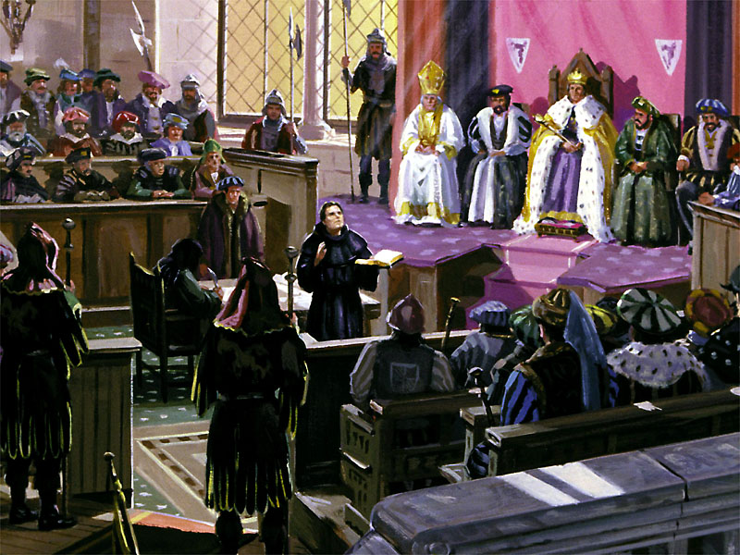
Lutero diante do papa
Notes:
Outros, como Lutero, Wycliffe e Tyndale, foram caçados e perseguidos.

Slide 30
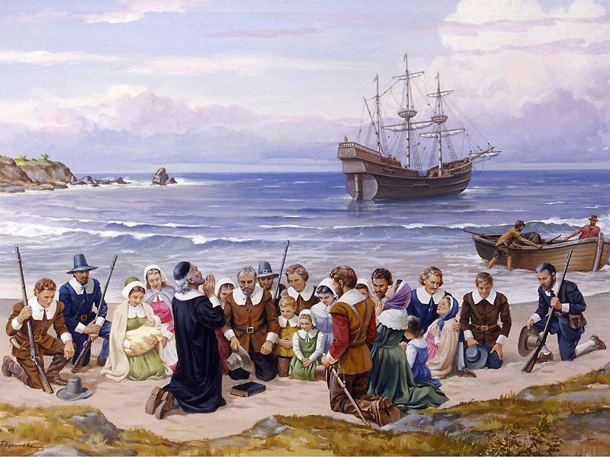
Peregrinos USA
Notes:
No entanto, com a descoberta da América, uma nova liberdade e um novo refúgio foram fornecidos para os cristãos perseguidos da Europa. Nas praias de uma nação recém-nascida foi posto o fundamento da liberdade civil e religiosa.

Slide 31
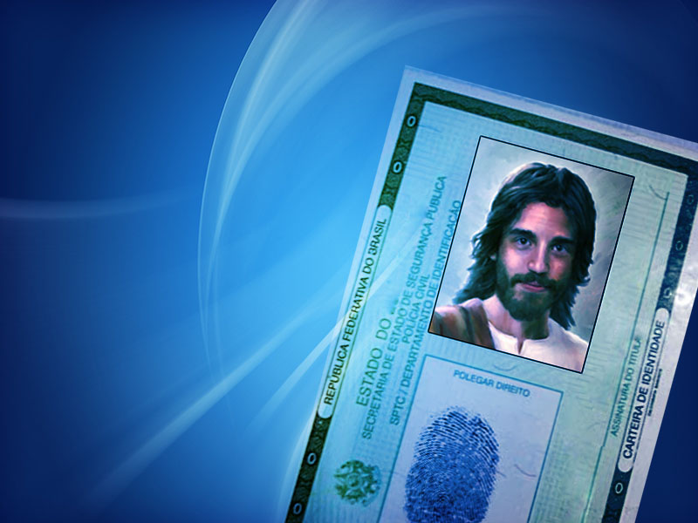
Identidade da verdadeira igreja de Deus
“Irou-se o dragão contra a mulher e foi pelejar com os restantes da sua descendência, os que guardam os mandamentos de Deus e têm o testemunho de Jesus.”
Apocalipse 12:17
Notes:
Quais são as duas outras marcas identificativas da verdadeira igreja de Deus? A igreja remanescente de Deus, para a qual Ele está chamando todo o Seu povo, guardará os Dez Mandamentos (inclusive o sábado). Ela também possuirá o testemunho de Jesus, que é o espírito ou dom de profecia (Apocalipse 19:10).

Slide 32
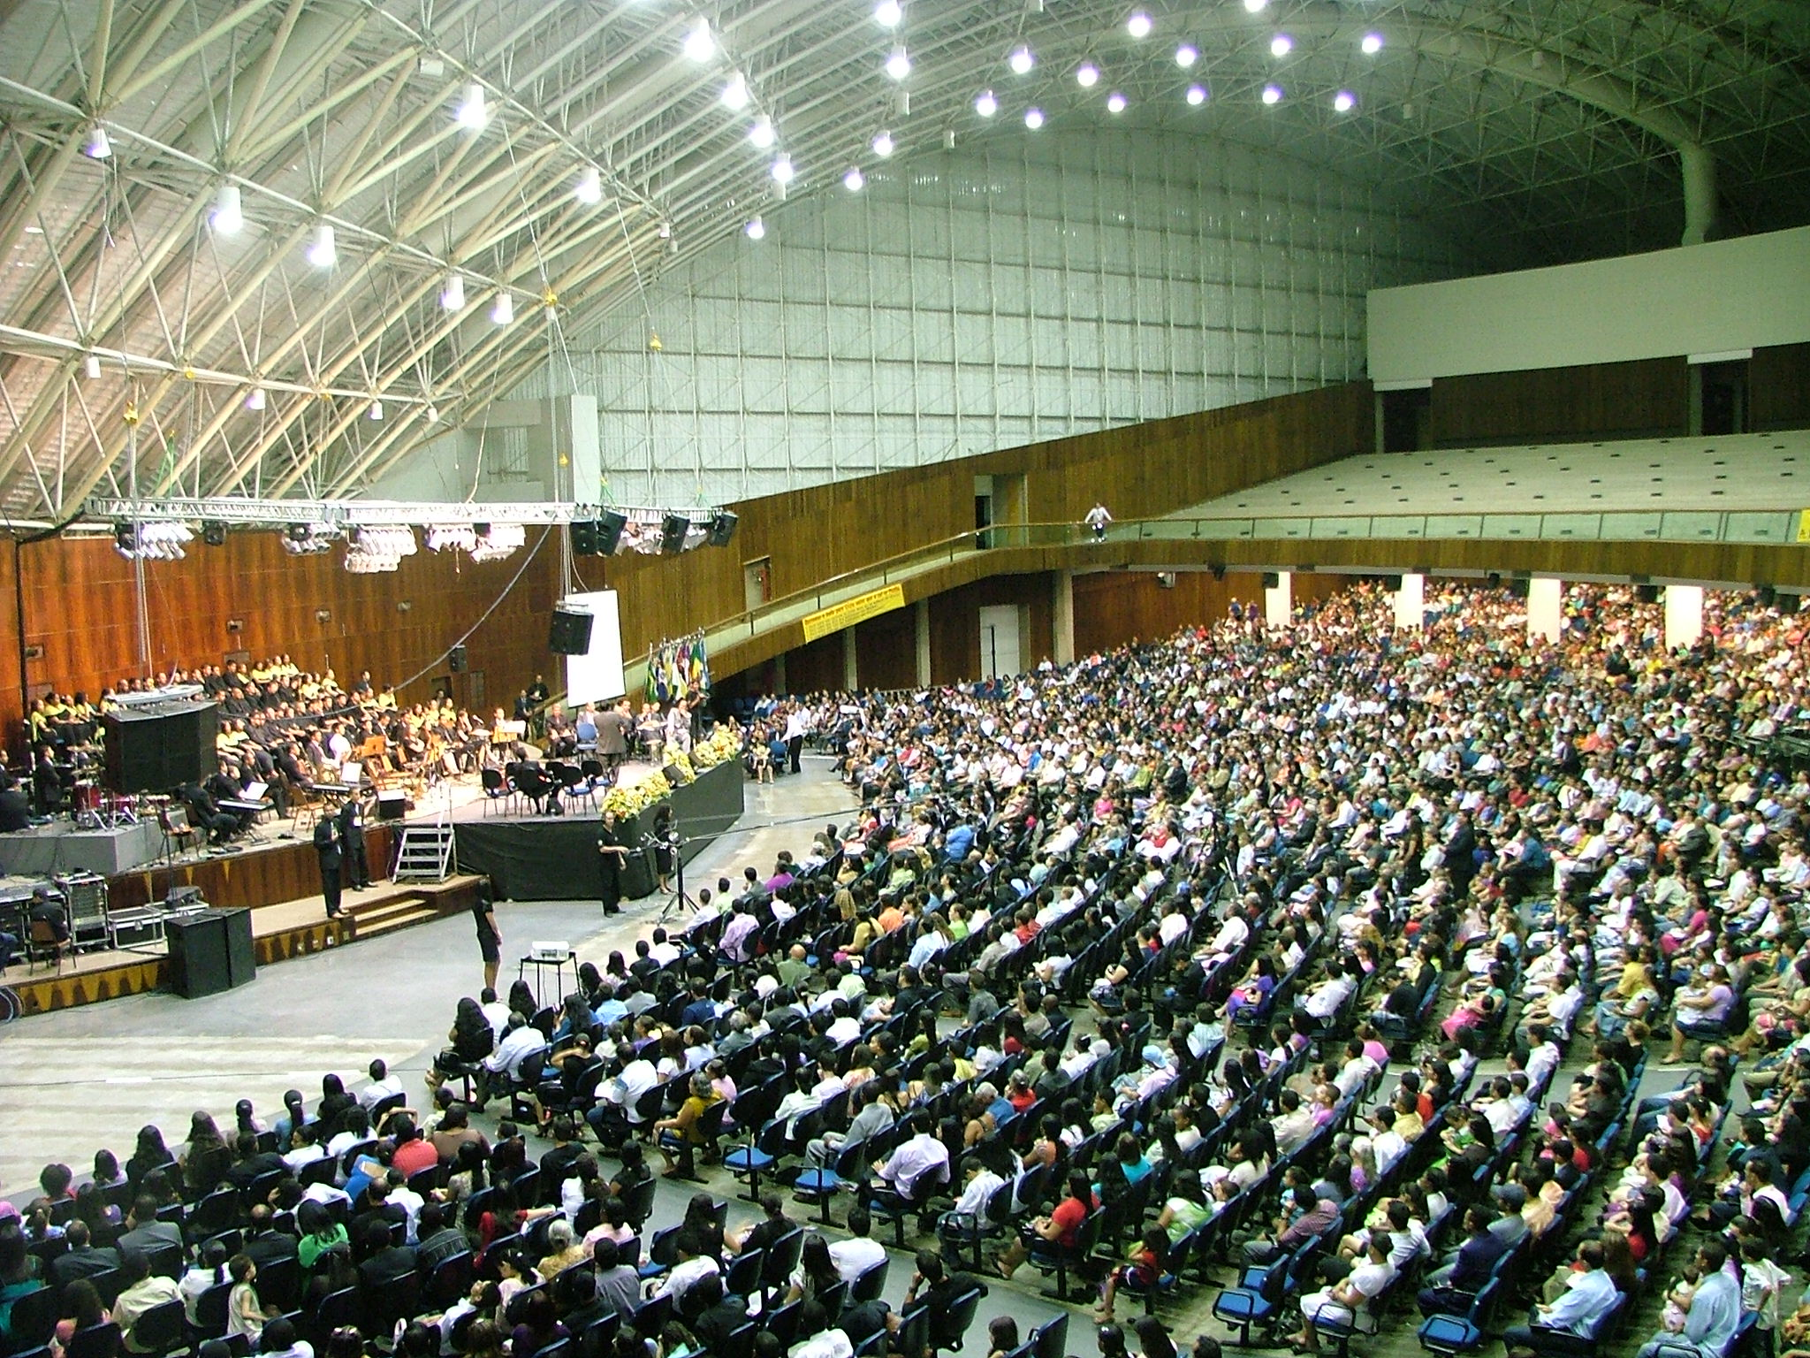
Pastor pregando
Notes:
Mas todas as igrejas não ensinam que os cristãos deveriam obedecer aos mandamentos de Deus? Não exatamente! Muitos corpos religiosos ensinam hoje os seus membros, de uma forma ou de outra, a desobedecer algumas das instruções de Deus. Por exemplo, algumas congregações são ensinadas a se curvar diante de imagens. Outras ignoram a santidade do nome de Deus.

Slide 33
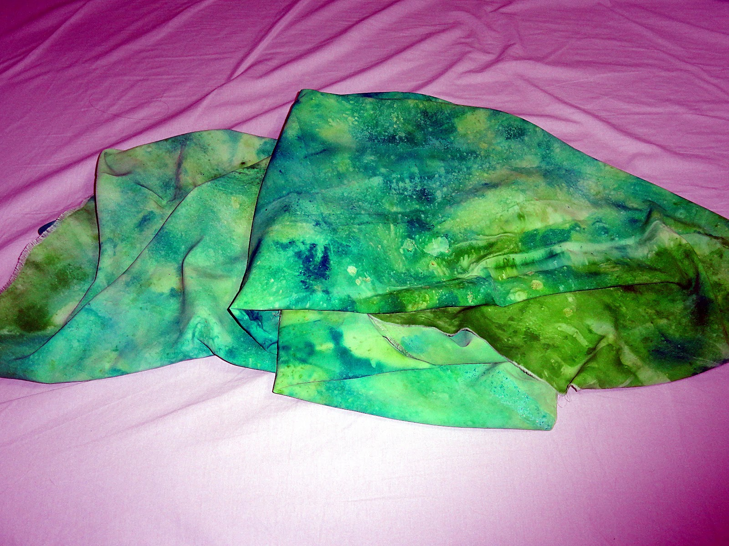
tecido
Notes:
Deus chama Sua última igreja de “remanescente” porque ela é idêntica em doutrina e características à igreja apostólica. Um “remanescente” é a última e restante porção de uma peça de tecido. Ela é exatamente como a primeira peça do mesmo tecido.

Slide 34

Marcas da Verdadeira Igreja
Ela surgirá e fará sua obra visível após sair do deserto, em 1798 (Apocalipse 12:6, 13-17).
Ela ensinará as mesmas verdades que os apóstolos defendiam, e todos os seus ensinos concordarão com a Bíblia (Apocalipse 12:17).
Ela guardará os Dez Mandamentos, incluindo o sábado bíblico (Apocalipse 12:17).
Ela possuirá o espírito de Profecia (Apocalipse 12:17 e 19:10).
Notes:
Quais as especificações ajudar-nos a identificar Sua igreja do final dos tempos?

Slide 35
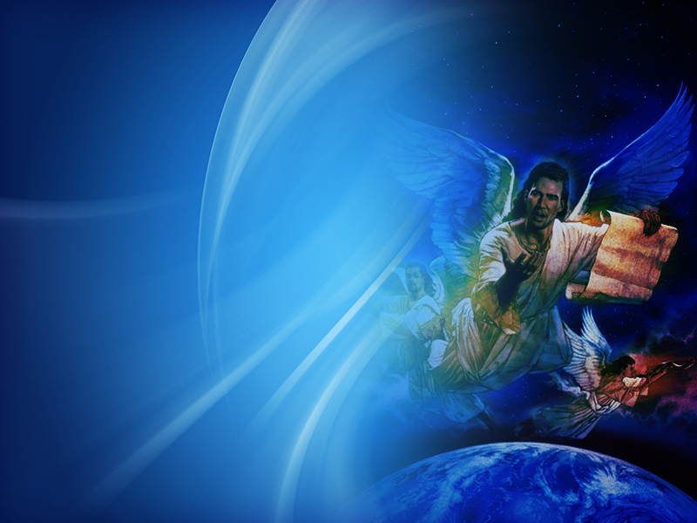
Ela proclamará em alta voz as três mensagens divinas no fim dos tempos (Apocalipse 14:6-14).
Ela será um movimento mundial (Apocalipse 14:6).
Ela ensinará o evangelho eterno, que é a salvação por meio de Cristo somente (Apocalipse 14:6).
Notes:
Muitos cristãos bondosos são membros das igrejas que não se harmonizam com as sete especificações aqui registradas. Todavia, essas igrejas podem ser o remanescente de Deus, para o qual Ele está chamando todos os Seus filhos sinceros, porque a igreja do fim dos tempos precisa atender a todas as sete especificações.

Slide 36
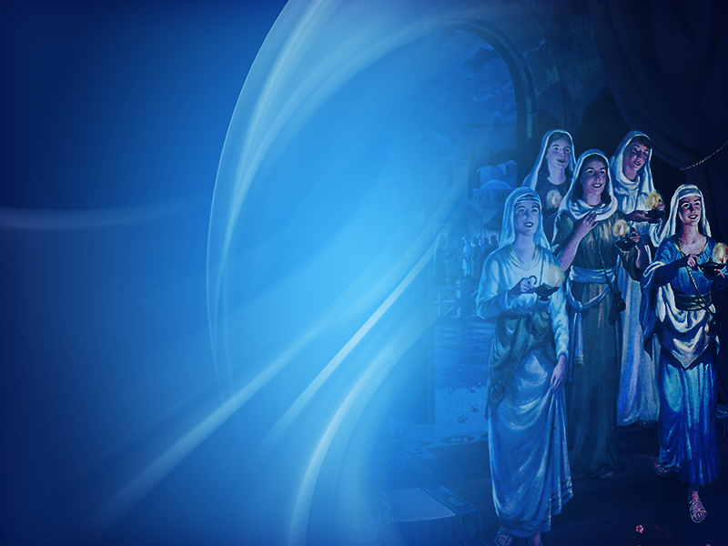
“Sete mulheres, naquele dia, lançarão mão de um homem, dizendo: Nós mesmas do nosso próprio pão nos sustentaremos e do que é nosso nos vestiremos; tão-somente queremos ser chamadas pelo teu nome; tira o nosso opróbrio.”
Isaías 4:1
Notes:
Muitas denominações se autoproclamam cristãs. Isso as torna de fato a verdadeira igreja de Deus?
O pão é símbolo da Palavra de Deus (João 6:35, 51, 52 e 63), e as vestimentas simbolizam a justiça (Apocalipse 19:8). As sete mulheres desta profecia têm seu próprio pão (conceito de verdade) e desejam conservar o próprio vestuário (justiça). Todas elas querem tomar o nome de Jesus, provavelmente porque a Bíblia diz: “E não há salvação em nenhum outro; porque abaixo do céu não existe nenhum outro nome, dado entre os homens, pelo qual importa que sejamos salvos” (Atos 4:12).

Slide 37
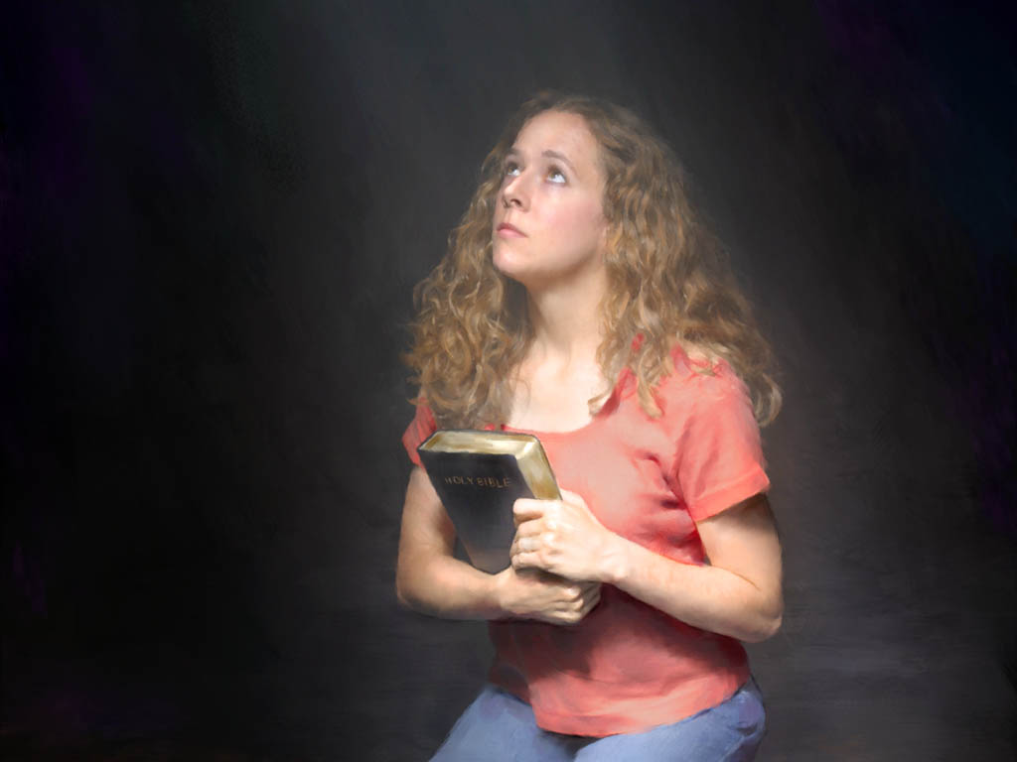
Jovem estudando a Bíblia
Notes:
Talvez você esteja tentando enteder a confusão no mundo religioso hoje, procurando a igreja no último dia de Deus. Ao estudar essa profecia notável, você pode ver claramente que Deus tem uma mensagem especial e um povo especial para levar essa mensagem para o mundo inteiro.

Slide 38
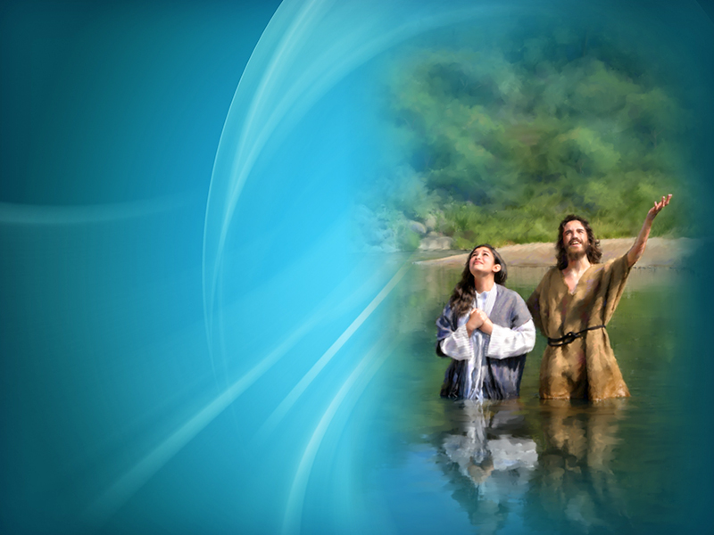
Que devemos fazer?
“Enquanto isso, acrescentava-lhes o Senhor, dia a dia, os que iam sendo salvos.”
Atos 2:47
Notes:
Uma vez que a pessoa descobre a verdadeira igreja dos últimos dias, é necessário tornar-se membro dela? Sim, a associação com a igreja de Deus dos últimos dias é imperiosa. Note quão claramente Deus responde a essa questão sobre a sociedade de crentes:

Slide 39
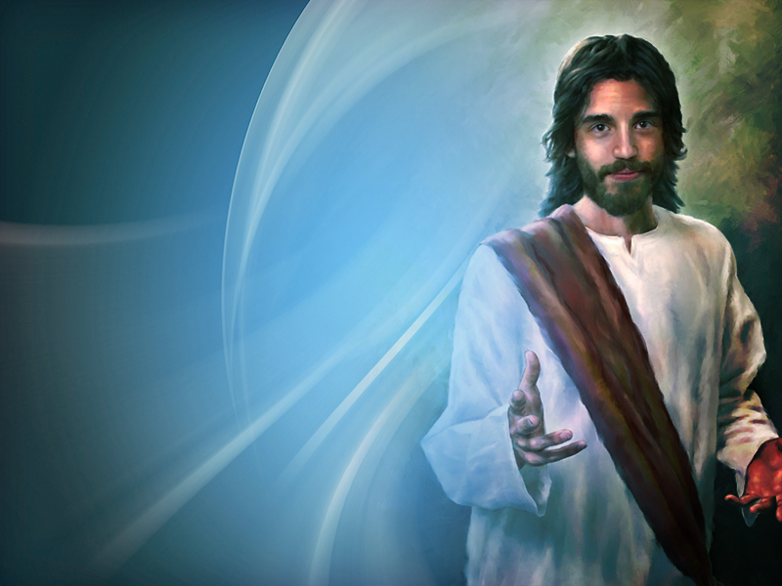
“Ainda tenho outras ovelhas, não deste aprisco; a Mim Me convém conduzi-las; elas ouvirão a Minha voz; então, haverá um rebanho e um pastor.”
João 10:16
Notes:
Jesus lhe diz hoje:

Slide 40
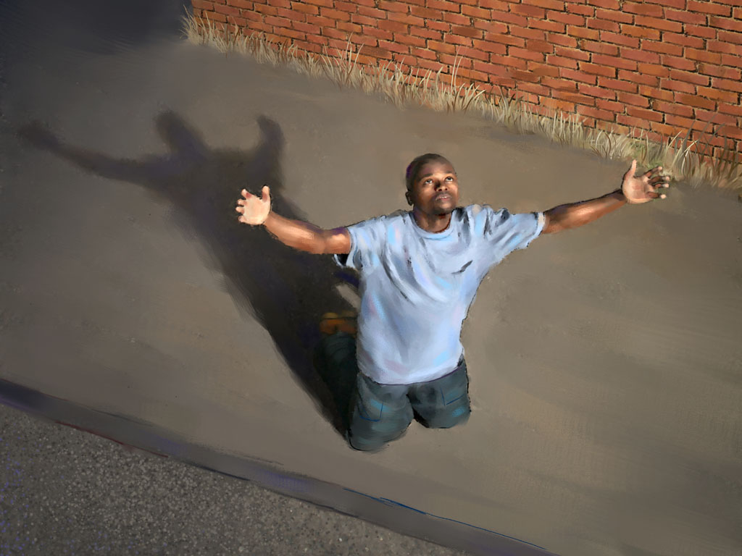
Notes:
Jesus está chamando você hoje para fruir a segurança da Sua igreja do final dos tempos. Você é muito precioso para Ele. Irá você responder agora ao Seu chamado?

Slide 41
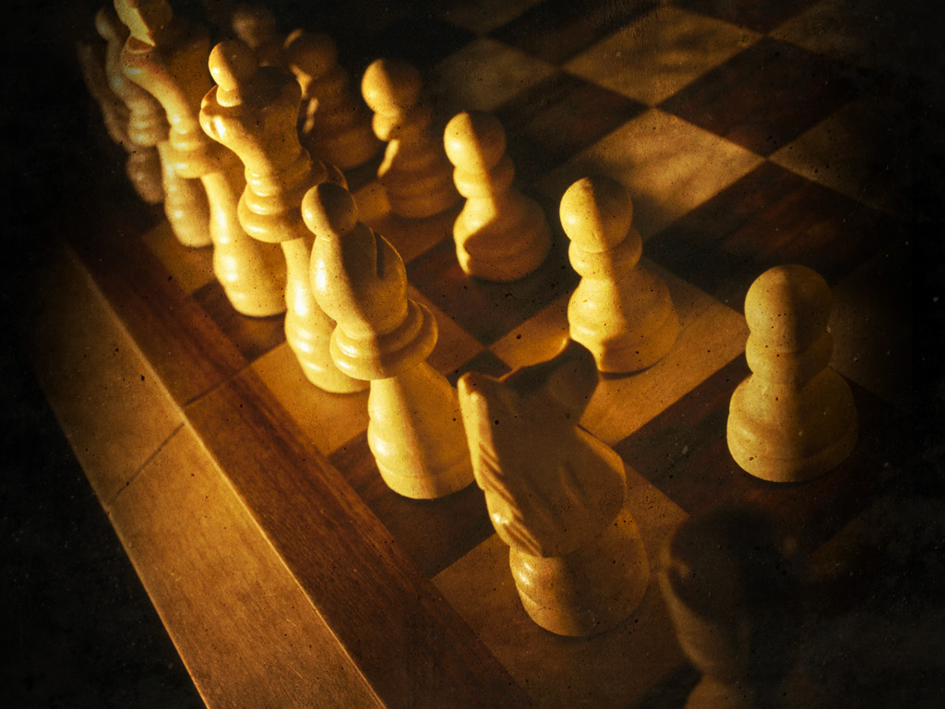
Notes:
Você acredita que escutou as verdades de Deus durantes essas séries? Você acredita que o Espírito Santo impressionou o seu coração durantes essas séries? Quando ouvimos a Palavra de Deus, quando ouvimos Suas verdades, o Espírito Santo nos impressiona a tomar uma decisão.
Agora é o momento da decisão.

